Slide 1
Kooperatiflerde Vergilendirme ve Dış Denetim
Prof. Dr. Aylin Çiğdem Köne
Muğla Sıtkı Koçman Üniversitesi İktisat Bölümü
Sosyal Ekonomi Blogu (Kurucu, Editör)
İzmir SMMMO - 8 Mayıs 2024

Slide 2
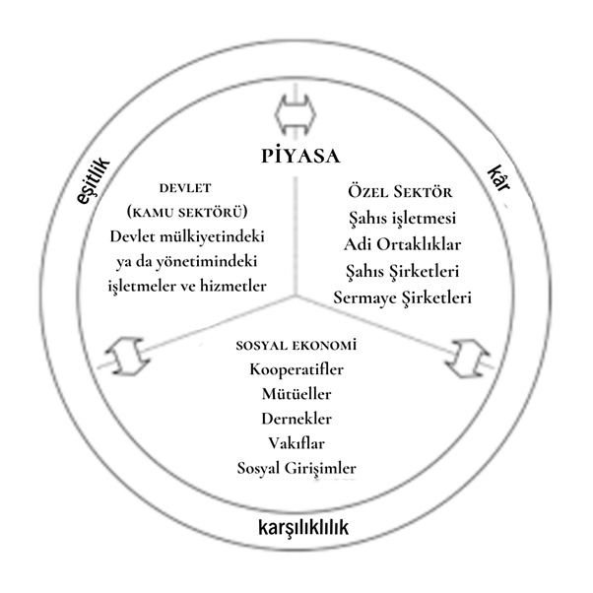
Daha Dengeli Bir Ekonomi ve Toplum için
Dengeli bir toplum için güçlü bir kamu sektörü ile özel sektörün yanı sıra kooperatiflerin ve diğer sosyal ve hükümet dışı kuruluşların içinde bulunduğu güçlü bir sektörün varlığı da gereklidir.

Slide 3
Kooperatiflerin Farkı
Kooperatiflerin asıl amacı, kâr elde etmek değil sahibi ve denetiminden sorumlu ortaklarının ihtiyaçlarını karşılayarak gelişmelerini sağlamaktır.
Kooperatifler; çeşitli ihtiyaç ve isteklerin karşılanması, piyasada yer alan olumsuzluklara karşı önlem alınması ve kişilerin ekonomik çıkarlarının arttırılması gibi amaçlarla kurulabilir.
Kooperatifleri diğer tüzel kişilik formlarından (şirket, vakıf, dernek ve türevleri) ayıran ve üstün kılan bir yönü de aynı anda hem ekonomik hem de sosyal amaçları yerine getirmesidir.
Türk hukukunda kooperatifler ticaret şirketleri sistematiğinde, ticaret şirketleri türleri arasında sayılmıştır. Dolayısıyla kooperatifler “tacir olmanın sonuçlarına tabidir”. Fakat bu sınıflandırma kooperatiflerin işlev olarak diğer ticaret şirketlerinden pozitif ayrıştıran yönlerini görmemize ve kullanmamıza engel olmamalı.
“Kooperatiflerin özel statüsü tanınmıyorsa ayrı bir kooperatif kanunu olması için hiçbir sebep yoktur.” (BM Genel Sekreterinin Sosyal Kalkınmada Kooperatifler Raporu, 2021)

Slide 4
Yasal ve Düzenleyici Çerçeveler
Kooperatifler, BM ve onun kuruluşları (ILO) tarafından ulusal ekonomik ve sosyal kalkınmanın hedeflerinden biri olarak teşvik edilmektedir.
“Hükümetler, gerekirse, kooperatiflerin … sosyal ve kamusal hedefleri içeren faaliyetleri yararına destek tedbirleri almalıdır. Bu tedbirler, gerekli diğer konuları da kapsayacak şekilde ve mümkün olduğunca, vergi avantajlarını, kredileri, bağışları, imar (bayındırlık işleri) programlarından yararlanma kolaylıklarını ve satın alma konusunda özel hükümleri içerebilecektir.”
ILO’nun Kooperatiflerin Teşvikine İlişkin Tavsiye Kararı (2002): Destekleyici yasal ve düzenleyici ortamın sağlanmasında yol gösterici temel belge

Slide 5
Yasal ve Düzenleyici Çerçeveler
AB Komisyonu’nun Avrupa Birliği üyesi ülkelerde kooperatiflerin teşvik edilmesi hakkında kararı (2004) kooperatiflerin şirketlerle rekabet edebilmesi ve ekonomide hayatta kalabilmesi için, kooperatiflere özel vergi uygulamalarının getirilmesi hususuna yer vermiştir.
AB Sosyal Ekonomi Eylem Planı (2021-2026), vergilendirme çerçevelerinin sosyal ekonominin ihtiyaçlarına uyarlanmasını hedeflemektedir.
Halen kooperatiflere özgü vergi uygulamaları Belçika, İtalya, Portekiz gibi bazı üye ülkelerde uygulanmaktadır.
ABD’de kooperatiflerin gelişimi için tanınan imtiyazlardan biri de vergi avantajlarıdır.
Dünya’da kooperatiflere yönelik vergi uygulamaları

Slide 6
Türkiye’deki Vergi Uygulamaları
Türkiye’de uzun yıllar kooperatiflerin –dünya örneklerinden hareketle - vergi avantajı ile teşvik edilmesi yolu seçilmiş, bu kapsamda kooperatiflere, kurumlar vergisi muafiyeti ve katma değer vergisi istisnaları ile küçük ölçekteki diğer muafiyet ve istisnalar tanınmıştır.
Ancak, bazı kooperatifler kurumlar vergisi kapsamına alınmıştır.
Yine, katma değer vergisi ile ilgili istisnaların kaldırılmasına yönelik düzenlemeler de hayata geçirilmiştir.
Bu düzenlemelerin gerekliliği veya sağlayacağı katkılar, kooperatiflerin kendine özgü yapıları dikkate alınarak etraflıca tartışıldı mı?
Kooperatiflere yönelik vergi politikasının olumsuz olarak değişmesi

Slide 7
Kooperatifler Teşvik Ediliyor mu?
Kadın emeğini üretime yönlendiren bir üretim kooperatifi, ortaklarından topladığı aidatlarla bir kısım makine, alet veya tesisleri satın alıp, kendi tesislerinde/atölyede üretim faaliyetlerine başlamış olsun veya ortaklarının evde kendi imkânlarıyla ürettiği ürünlerini kooperatif aracılığıyla pazarlayacak olsun.
314 sayılı Gelir Vergisi Tebliği’nin m.3/3 hükmüne göre, kooperatif aracılığıyla satılan ürün dolayısıyla kooperatif, ortak dışı işlem yaptığı için Kurumlar Vergisi mükellefiyeti tesis edilmekte (%25), ayrıca bu üründen elde edilen hâsıla ortağa iade edilirken de %15’ten %35’e kadar değişen bir basamakta Gelir Vergisi Stopajı uygulanmaktadır. arak haksız bir vergilendirme yapılmaktadır. Ortağın adına satış yapılarak zaten vergilendirilen bir kazanç bir daha vergiye tabi tutulmaktadır.
Üstelik, kadınların bu yöntemle üretip satacakları ürünler KDV’nin konusuna da gireceğinden ayrıca %20 KDV de söz konusu olmaktadır.
Oysa ortaklar aynı satış işlemini kooperatif üzerinden değil de kendi imkânlarıyla bireysel olarak yaptıklarında herhangi bir vergi mükellefiyeti doğmamaktadır.
Örnek: Kadın Kooperatifleri
Yusuf Üstün (2024). Kooperatiflerin Üzerindeki Haksız Vergi Yükü.

Slide 8
Kooperatifler Teşvik Ediliyor mu?
Taşıyıcılar kooperatiflerinde genel giderleri finanse etmek amacıyla ortaklardan aylık olarak tahsil edilen ödentiler için tahsilat makbuzu yerine +%20 KDV içeren fatura düzenlenme zorunluluğu da haksız vergilendirmeye bir diğer örnektir.
Yapı kooperatiflerinde yapılan inşaat işleri karşılığında yüklenicinin kooperatife düzenleyeceği faturaya yansıtacağı %20 KDV’yi kooperatif ortakları aylık ödemelerle zaten üstlenmiş durumdadırlar. Ferdileşmeye geçildiğinde her bağımsız birim için bu kez kooperatifin ortaklarından ayrıca bir KDV tahsil etmesi (kooperatifin ortağa düzenleyeceği faturada yer alacak) istenilmekte ve çifte vergilendirme uygulanmaktadır.
Örnek: Taşıyıcılar Kooperatifleri, Yapı Kooperatifleri
Yusuf Üstün (2024). Kooperatiflerin Üzerindeki Haksız Vergi Yükü.

Slide 9
Kooperatiflerin Haksız/Çifte Vergilendirilmesi
Ortaklardan alınan sütlerin işlendikten sonra peynir olarak ortaklara satılması veya ortaklardan alınan zeytinlerin çeşitli işlemlere tabi tutarak zeytinyağı şeklinde ortaklara satılması durumunda, kooperatif ortak dışı işlem yapmış sayılmaktadır.
Örnek: Tarım Kooperatifleri
Yusuf Üstün (2024). Kooperatiflerin Üzerindeki Haksız Vergi Yükü.

Slide 10
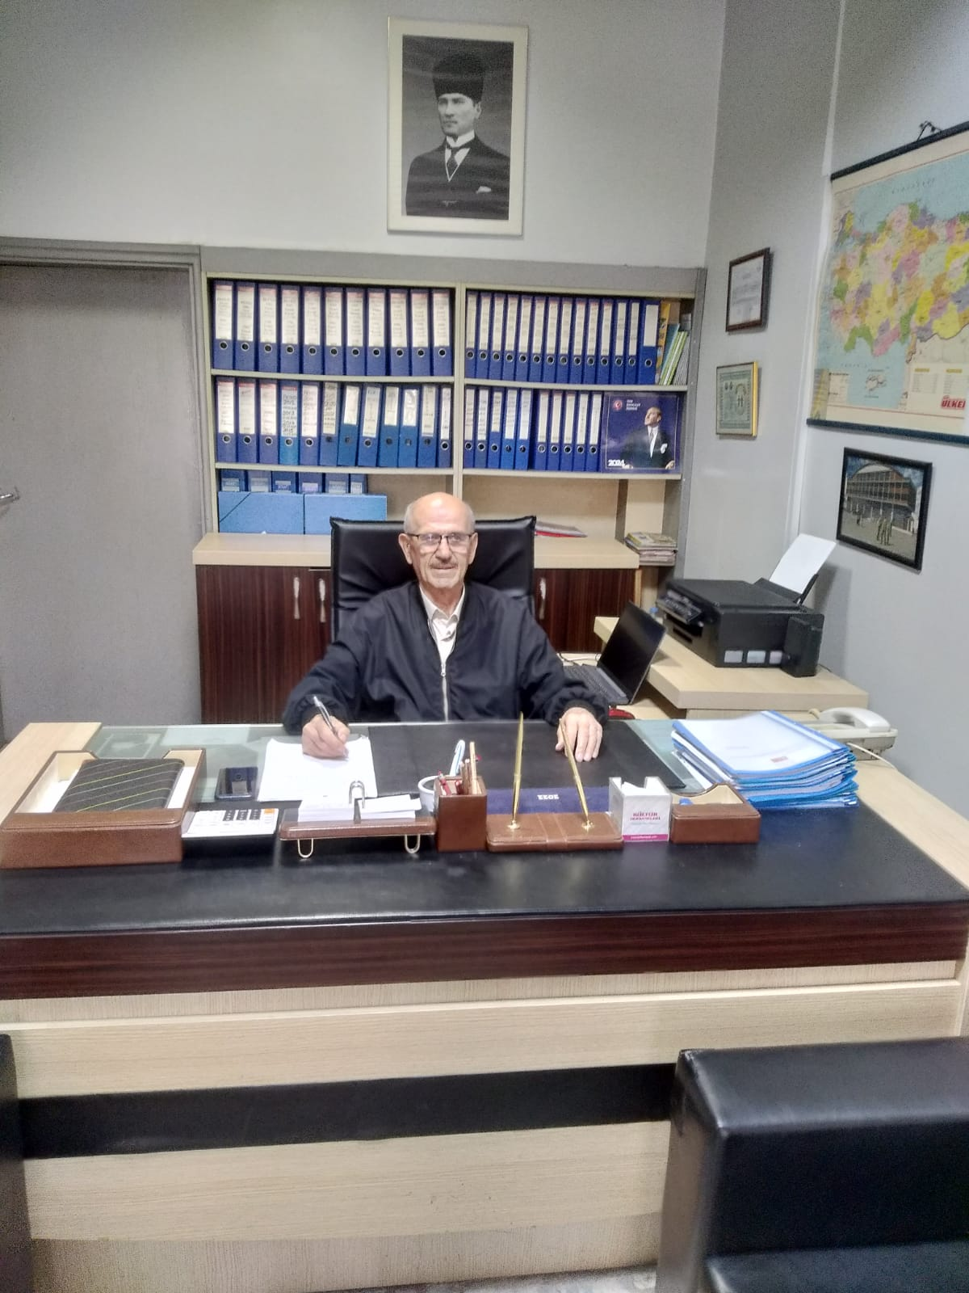
Petrol İşçileri Tüketim Kooperatifi’nin ve Körfez Tükobirlik’in kurucu başkanı Enver Kılıç
Yasa değişikliği ile kooperatif şirket haline getirildi. Kooperatifler özel şirket yasalarına tabi tutulamaz. Bu durumdan kooperatifçilik büyük zarar görür. Aslında kooperatifler üçüncü sektördür. Bir ekonomide kamu ve özel sektörün yanında üçüncü sektör dediğimiz kooperatifler ve vakıflar bulunur. Vakıflara büyük ölçekli yardım edilirken aynı destek kooperatiflere verilmiyor. Böyle bir durumda kooperatifler yaşayamazlar. Eğer bu yasalar düzelmez, vergilerden arındırılmaz ise kooperatifçilik diye bir şey kalmaz. Örneğin biz kârımızın yarıdan fazlası ile vergi ödüyoruz.

Slide 11
Kooperatiflerde Dış Denetim
Türkiye’de özellikle bazı konut yapı kooperatiflerinde yaşanan başarısızlıklar ve suiistimallerden ötürü kooperatiflerin denetimsiz örgütler olduğu izlenimi oluşmuştur.
Bu durum, kooperatiflere bakış açısını olumsuz etkilemekte ve kooperatifçilikte ciddi bir imaj sorunu yaratmaktadır.
Kooperatif ortaklarının denetim ile korunmaması kooperatiflere katılımın önünde önemli bir engeldir.
Kooperatifler her ne kadar kendi üyelerinin refahına hizmet ediyor olsalar da yasal bir kurum ve aynı zamanda tacir olarak kooperatif topluluklarını, kooperatifin üyelerini, kooperatiften alacaklı olanları ve kamuoyunu korumak için kooperatiflerin denetimi gerekmektedir.
Kooperatifçiliğin Gelişmesinin Önünde Temel Bir Engel: Denetim

Slide 12
Kooperatiflerde Dış Denetim
Ortakların denetim haklarını bilmemeleri, yeterince kullanmamaları
Denetim kurulu üyelerinin uzman olmayışları, görev ve sorumluluklarını bilmemeleri ya da yerine getirmemeleri
Üst örgütlerde denetim kadrolarının istihdam edilmemesi
Periyodik dış denetim sağlayan bağımsız bir denetim sisteminin bulunmaması
Devlet denetiminin kooperatif sayısının çokluğu, şikayetlerin fazlalığı ve personel yetersizliği gibi nedenlerle sınırlı kalması
Kooperatifçiliğin Gelişmesinin Önünde Temel Bir Engel: Denetim

Slide 13
Kooperatiflerde Dış Denetim
26 Ekim 2021 tarih ve 31640 sayılı Resmî Gazete’de yayımlanan 7339 sayılı Kooperatifler Kanunu ile Bazı Kanunlarda Değişiklik Yapılmasına Dair Kanun kapsamında 1163 sayılı Kooperatifler Kanunu’nun denetime ilişkin hükümlerinde getirilen değişikliklerle kooperatiflerin denetimi sistemi yeniden şekillendirildi.
Sisteme dış denetim eklendi.
Kooperatiflerin denetiminin farklı kişi ve kurumlarca yerine getirilmesi anlayışı korundu.
7339 sayılı Kooperatifler Kanunu ile Bazı Kanunlarda Değişiklik Yapılmasına Dair Kanun

Slide 14
Kooperatiflerde Dış Denetim
Ticaret Bakanlığı 7339 Sayılı Kanundan aldığı yetki ile 1 Şubat 2022 tarih ve 31737 sayılı Resmi Gazete’de yayımlanan “Kooperatif ve Üst Kuruluşlarının Denetimine Dair Yönetmelik” ile kooperatif ve üst kuruluşlarının denetimleri ile birlik ve merkez birliklerinin denetim için yetkilendirilmesine ilişkin usul ve esasları belirledi.
Kooperatif ve Üst Kuruluşlarının Denetimine Dair Yönetmelik

Slide 15
Kooperatiflerde Dış Denetim
7339 sayılı Kooperatifler Kanunu ile Bazı Kanunlarda Değişiklik Yapılmasına Dair Kanun ve 1 Şubat 2022 tarih ve 31737 sayılı Resmi Gazete’de yayımlanan Kooperatif ve Üst Kuruluşlarının Denetimine Dair Yönetmelik
Son derece önemli ve faydalı bir düzenleme
Dış denetim yapabilecekler çeşitlendiriliyor
SMMM’lerin, YMM’lerin ve bu unvanlara sahip olmamakla birlikte denetim yetkisi verilen birlik/merkez birliğinde denetimle görevli personellerin kooperatiflerde dış denetim gerçekleştirebilmeleri için “dış denetçi eğitimi”ni tamamlamaları zorunluluğu. Kooperatiflerin kendine özgü yapı ve faaliyetleri nedeniyle bu eğitimin içeriğinde denetim dışında, kooperatiflere ilişkin kapsamlı bir içerik bulunması.
Olumlu Yönler

Slide 16
Kooperatiflerde Dış Denetim
Dış denetimin konusu temel olarak gelir, gider ve bilanço hesapları (varlık, borç ve özkaynak hesapları) ve bunların defter, kayıt ve belgelerle uyumluluğudur.
Hukuki ve idari işlemler, iş planları ve işletme performansı gibi konularda bir dış denetim sistemi öngörülmemiştir.
Eleştiriler

Slide 17
Kooperatifçilik Gerçekten Destekleniyor mu?
Parçalı ve birbiriyle uyumlu olmayan yasal yapı
  Onlarca kooperatif türü
  Çok sayıda faklı kanun (kooperatifler kanunu, iş kanunu, kurumlar vergisi kanunu, gelir vergisi kanunu, katma değer vergisi kanunu vb.)
  Kanunların birbirleriyle örtüşmeyen hususları
  Üç bakanlık (Tarım ve Orman, Ticaret, Çevre ve Şehircilik) arasında kooperatifçiliğin sorunları ve çözüm önerileri konusunda görüş birliğinin olmayışı bulunmayışı
Kamunun kooperatifçiliğe bakış açısı
  Öncelik kooperatifçilikte değil
  Kooperatifleri şirketleşmesini kolaylaştıran bakış açısı
  Kamu kuruluşlarının yatay/denetleyici değil dikey/cezalandırıcı yöntemlerle ilişki kurması
  Yetersiz bilgilendirme ve ağır cezai müeyyideler
  Özerk ve demokratik kooperatifçiliğin teşvik edilmemesi
“Devlet, milli ekonominin yararlarını dikkate alarak, öncelikle üretimin artırılmasını ve tüketicinin korunmasını amaçlayan kooperatifçiliğin gelişmesini sağlayacak tedbirleri alır.” (Anayasa’nın 171. maddesi)

Slide 18
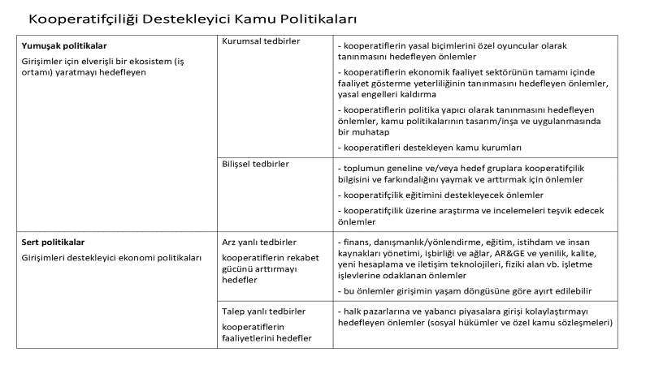

Slide 19


